Slide 1


JD.COM
Spark技术经验分享
Y事业部– 供应链库存研发部 杨冬越

Slide 2
spark介绍
Spark API对比
Spark运行架构及提交方式
目录
/contents
Spark关键作用
Spark的程序优化
hive升级为spark sql
JD.COM

Slide 3
简单介绍spark
Apache Spark 是一个快速处理大规模的通用技术平台
速度快
易用性
通用性
兼容性
基于内存计算
丰富的API，多语言
SQL、机器学习
实时、图计算
兼容各种数据源
JD.COM

Slide 4
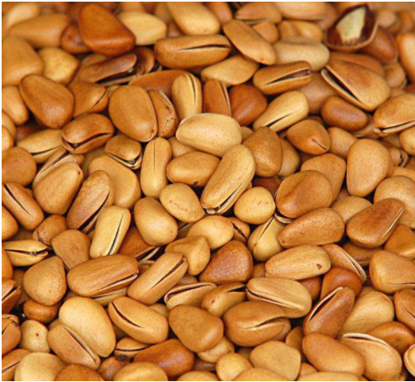

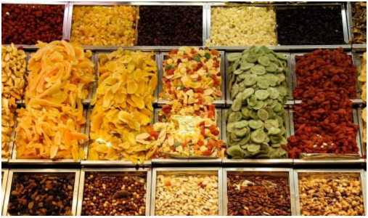


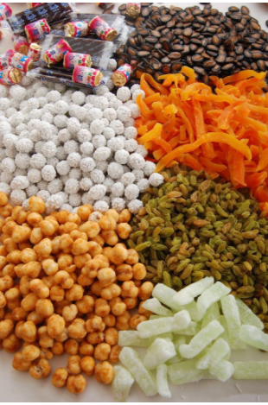

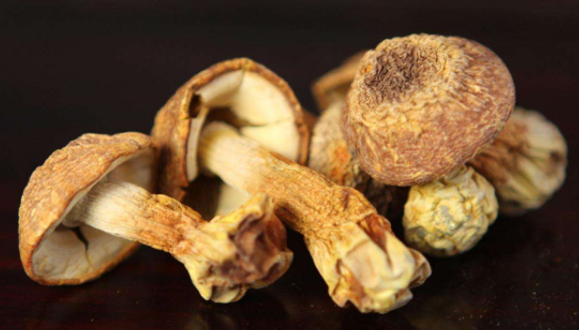


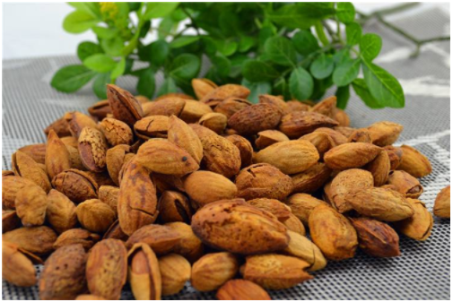




Slide 5
Spark API 对比
Spark RDD
SQL
DataFrame
Dataset
Spark DataFrame
SCALA
PYTHON
JAVA
R
JD.COM

Slide 6

Spark API 对比
通过以下逻辑测试
Scala RDD, Scala DF, python RDD, python DF, Hive 五种方式的性能
select .., sum(..) as a, avg(..) as b from ( select .. From table1 left outer join table2 join table3 ) group by .. order by a
环境：cmo_ipc, 堡垒机，生产队列
数据规模： 480G 压缩后
到底性能如何？
JD.COM

Slide 7
Spark API 对比
性能对比
Scala DF
3 m
Python DF
3.5 m
Hive
8.5 m
Scala RDD
30+ m
python RDD
30+ m
JD.COM

Slide 8
Spark API 对比
灵活
试用所有场景
不支持读取列式存储
性能较差
优化复杂
编写简单
算法包丰富
运行时类型检查
性能逊于scala
Scala
DF
python
RDD
性能好，稳定
编译期类型检查
编写比python复杂
性能极佳
支持读取列式存储
不够灵活
试用场景有限
建议
两种语言对比各有优劣，结合自己使用习惯而定,初学者建议用python上手
DF与RDD各有优劣，应该结合起来使用，利用DF读取数据、处理JOIN、FILTER、简单聚合等操作，利用RDD处理复杂操作，例如包含有业务逻辑及一些复杂的聚合操作，在程序中灵活切换这两种模式
JD.COM

Slide 9
Spark API 对比
rdd = df.rdd.map(lambda x: map(lambda a: a))
坑
转换后默认是Row类型，需要用python map 函数进行转换
DF
RDD
方式1：df = rdd.map(lambda x: Row(id=x[0], name=x[1])).toDF()
方式2：fields = [StructField(x, StringType(), True) for x in "id, name".split()]
df = hiveContext.createDataFrame(rdd, structType(fields))
坑
方式1方便，如果rdd为空，则只能用方式2转换成df，用方式1将报错！
JD.COM

Slide 10

Spark在集市的架构

Slide 11
Spark在集市的架构
IPC集市的两种executor的运行模式
yarn container
资源隔离
executor 运行在 yarn 管理的容器中，
Yarn container 封装了节点上一定量的资源，主要是cpu和内存，目前集市中一直使用这种模式，已非常稳定
Docker container
资源 + 环境隔离
Executor 运行在 Docker 管理的容器中，Docker container 不仅封装了一定量的资源，同时还封装了特定的环境（例如一些python算法包），目前集市已经可以使用这种模式
JD.COM

Slide 12
Spark在集市的架构
Pyspark的系统架构
Node 1
基于 yarn container
采用 Yarn-client 模式
Yarn container
executor
Clent
Resource
manager
node3
Yarn container
driver
AM
Node 2
Yarn container
executor
JD.COM

Slide 13
Spark在集市的架构
提交spark任务
基于 yarn container
spark-submit --master yarn --deploy-mode client --num-executors 20 \ #申请20个executor
--executor-memory 10g \ #每个executor分配10g内存
--executor-cores 4 \ #每个executor分配4核cpu
--driver-memory 5g \ #driver端分配5g内存
examples.py
work Node
Yarn container
Yarn.nodemanager.resource.memory-mb
Client Node
Driver JVM
Spark.driver.memory
Executor jvm 1
Spark.executor.core
Spark.executor.memory
Executor jvm 2
Spark.executor.core
Spark.executor.memory
Spark context
Task1
Task2
Task1
Task2
JD.COM

Slide 14
Spark在集市的架构
Node 1
其实如果用python来编写spark，在系统架构上会略微复杂一些
Yarn container
executor
scala
python
Clent
node3
Resource
manager
driver
Yarn container
python
scala
AM
Node 1
Yarn container
executor
scala
python
JD.COM

Slide 15


Spark在集市的架构
VS
之所以Pyspark 性能会比scala spark 慢一些的几点可能的原因
Python进程和scala进程之间存在通信（据说还会存在与本地磁盘的交互）
python进程与scala通信过程中产生更多的对象序列化和反序列化操作
启动python进程需要额外的时间
Python内存不受spark控制，有可能占用executor过多的内存从而导致任务内存溢出
但是python在数据分析方面的强大以及编写程序的简便性使得在一些情况下还是会被选择

Slide 16
Spark在集市的架构
Node 1
基于 docker container
采用 Yarn-cluster 模式
Docker container
executor
Clent
Node 3
Resource
manager
Docker container
AM
Driver
Node 2
Docker container
executor
JD.COM

Slide 17
Spark在集市的架构
提交spark任务
基于 Docker container，采用 Yarn-cluster 模式
spark-submit --master yarn --deploy-mode cluster \
--num-executors 20 \ #申请20个executor
--executor-memory 10g \ #每个executor分配10g内存
--executor-cores 4 \ #每个executor分配4核cpu
--driver-memory 5g \ #driver端分配5g内存
--conf spark.yarn.appMasterEnv.yarn.nodemanager.container-executor.class=DockerLinuxContainer \
--conf spark.executorEnv.yarn.nodemanager.container-executor.class=DockerLinuxContainer \
--conf spark.yarn.appMasterEnv.yarn.nodemanager.docker-container-executor.image-name=镜像名称 \
--conf spark.executorEnv.yarn.nodemanager.docker-container-executor.image-name=镜像名称 \
--files $HIVE_CONF_DIR/hive-site.xml \
--py-files core.py \
examples.py
JD.COM

Slide 18
Spark在集市的架构
提交spark任务
Docker container 在提交语句上针对yarn container 的改变
--deploy-mode cluster 如果driver端需要跑在docker上，则需要cluster模式，因为堡垒机没有安装docker,而ipc集群上客户端节点和运行节点是不一样的，客户端节点上也没有安装docker, 如果只是Executor需要跑在docker上，则可以使用client模式
--conf spark.yarn.appMasterEnv.yarn.nodemanager.container-executor.class=DockerLinuxContainer
--conf spark.executorEnv.yarn.nodemanager.container-executor.class=DockerLinuxContainer
DockerLinuxContainer 为写死的参数
--conf spark.yarn.appMasterEnv.yarn.nodemanager.docker-container-executor.image-name=
--conf spark.executorEnv.yarn.nodemanager.docker-container-executor.image-name=
设置AM 和 executor 的镜像名称
--files $HIVE_CONF_DIR/hive-site.xml 目前还不清楚为什么加这一句
--py-files core.py 如果运行在模式，则依赖的文件需要通过这个参数传到driver所在节点
JD.COM

Slide 19

Spark在系统中的应用

Slide 20
Spark在系统中的应用
Executor 1
Task
sc.textFile("...").map(lambda x: repartitionBy(x)).groupByKey()\
.map(lambda x: train(x)).saveAsPickleFile("...")
pandas
numpy
xgboost
sklearn
RDD
分组规则
GroupByKey
RDD
RDD
Executor 2
GroupByKey算子
Task
读取特征数据，转换成RDD
按品类或配送中心分组,构造k-v格式数据
pandas
numpy
xgboost
sklearn
JD.COM

Slide 21

Spark的程序优化

Slide 22

Spark的程序优化
最重要的两点
1 尽量使用spark SQL 来处理数据
2 尽量减少shuffle的次数及shuffle的数据量
JD.COM

Slide 23
Spark的程序优化
尽量减少shuffle的数据量
常用shuffle操作
Join, leftOuterJoin, reduceByKey, groupByKey, combineByKey、sortByKey
在这些操作前尽量将不需要的数据通过filter（）过滤掉
如果是聚合操作尽量使用reduceByKey、 combineByKey替换groupByKey，因为前面两个操作会在map端进行预聚合处理
在shuffle之前可以将集合类型的数据拼接成字符串类型， shuffle后再将其转回来，字符串类型占用字节字符量比集合类型少30%到50%左右
JD.COM

Slide 24
Spark的程序优化
实用的combineByKey算子
def combineByKey(self, createCombiner, mergeValue, mergeCombiners,numPartitions=None):
例： combineByKey(lambda x: x * 2, lambda x1, x2: x1 + x2, lambda x1, x2: max(x1, x2)):
map
（’a’, 1）
（’a’, 2）
（’a’, 3）
（’a’, 1 * 2 + 2 + 3）
reduce
（’a’, max(7, 19)）
（’a’, 4）
（’a’, 5）
（’a’, 6）
（’a’, 4 * 2 + 5 + 6）
JD.COM

Slide 25

Spark的程序优化
尽量减少shuffle的次数
多RDD进行同key的JOIN操作时用union + groupByKey + flatMapValues
RDD
RDD 1
Partation 1
join
RDD 2
RDD
union
groupByKey
Partation 2
flatMapValues
join
RDD 3
Partation 3
join
JD.COM

Slide 26
Spark的程序优化
尽量减少shuffle的次数
当两个RDD各自groupByKey后有做了join时，可以用cogroup代替
（’a’, 1）
（’a’, 1）
（’b’, 2）
（’b’, 2）
(’a’, (1，1))
(’b’, (2， 2))
（’a’, 1）
（’a’, 1）
（’b’, 2）
（’b’, 2）
(’a’, (1，1), (2， 2))
(’b’, (3，3), (4，4))
cogroup
join
groupByKey
（’a’, 3）
（’a’, 3）
（’b’, 4）
（’b’, 4）
√
×
×
(’a’, (3，3))
(’b’, (4， 4))
（’a’, 3）
（’a’, 3）
（’b’, 4）
（’b’, 4）
JD.COM

Slide 27
Spark的程序优化
尽量减少shuffle的次数
广播变量的使用
大表小表join时，使用广播机制将小表广播到每个executor中进行map join 来代替 join
driver端产生的一些公共对象也可以使用广播传机制到每个executor中
普通变量每个task都会传一份，并且每次提交一次task就会传一次
driver
广播变量每个ececutor中存一份
所有task共用
且只会传一次直到应用结束
普通变量
广播变量
executor
executor
task1
task2
task1
task2
JD.COM

Slide 28
Spark的程序优化
其他编写技巧
合并小文件
在输出文件之前，如果每个分区数据很少，则可以用repartition合并分区，这样在保存后就会避免过多小文件
sc.textFile(..).filter().map(..).join(..).repartition(10).saveAsTextFile(...)
Repartition（10）
通过shuflle将分区变为10个，内部调用了coalesce(10, shuffle=True)
JD.COM

Slide 29
Spark的程序优化
其他编写技巧
谨慎使用coalesce()
Coalesce 和 repartition都可以做到重新分区的效果，但当coalesce(10, shuffle=False) 时，效果与repartition(10)有本质的区别，这时coalesce与前一个RDD是债依赖，所以在一个stage中， coalesce将整个当前stage分区都变成10，将会影响并行度
Repartition则不改变当前stage并行度，并且Repartition内部逻辑是生成随机hash值来重分配数据，所以有平均分配数据的作用
JD.COM

Slide 30
Spark的程序优化
其他编写技巧
使用mapPartitions来生成公用对象
Map（） 与 mapPartitions（） 的区别是前者每次处理分区的一条记录，后者一次性处理分区的全部记录
如果分区内每条记录都需要构建相同的对象，则可以用mapPartitions来处理，对象只需构建一次，所有记录都可以使用
JD.COM

Slide 31
Spark的程序优化
其他编写技巧
使用mapPartitions来生成公用对象
Map() 与 mapPartitions() 的区别是前者每次处理分区的一条记录，后者一次性处理分区的全部记录
如果分区内每条记录都需要构建相同的对象，则可以用mapPartitions来处理，对象只需构建一次，所有记录都可以使用
JD.COM

Slide 32
Spark的程序优化
其他编写技巧
拼接窄依赖的操作
如果出现filter().filter(). 或者 map().map(). ,最好将操作合并成一个filter或者一个map来代替
每一个转换操作RDD都会复制一份新的数，所以尽量减少转换操作
JD.COM

Slide 33
Spark的程序优化
启动参数设置的一些思考
spark-submit --master yarn --deploy-mode client
--num-executors 20 \ #申请20个executor
--executor-memory 10g \ #每个executor分配10g内存
--executor-cores 4 \ #每个executor分配4核cpu
--driver-memory 5g \ #driver端分配5g内存
examples.py
计算并行度等于 num-executors * executor-cores，20 * 4 => 80, 即最理想状态下可以同时有80个task并行运行，总内存占用 20 * 10 + 5 + x (x 是堆外内存，也可以调整)
executor-cores 并不是设置的越多越好，因为如果太多，单个executor同时运行的task过多会造成这个executor很大压力，内存得不到释放就会容易使这个executor挂掉
是增加num-executors还是增加executor-memory，取决于数据是否倾斜，一般情况下num-executors设置的多一些， executor-memory设置的少一些，但如果数据有倾斜，则executor-memory则需要设置的大一些，调小executor-memory，保证不会因为一个executor内存问题导致整个程序报错
JD.COM

Slide 34

hive升级为spark SQL

Slide 35
hive升级为spark sql
sql = """
set hive.exec.dynamic.partition.mode=nonstrict
insert overwrite table app.tb_1 partition(dt)
select . . . from . . . Where
""“
ht = HiveTask()
ht.exec_sql(schema_name='app', sql=sql)
Spark sql
from pyspark import SparkContext, SparkConf
from pyspark.sql import HiveContext
sc = SparkContext(conf=SparkConf().setAppName("x")) hc = HiveContext(sc)
hc.setConf('hive.exec.dynamic.partition.mode', 'nonstrict')
sql = """
Insert overwrite table app.tb_1 partition(dt)
select . . . from . . . where
"""
hc.sql(sql)
hive

Slide 36
hive升级为spark sql
升级为spark sql 的一些注意事项
Spark sql中的表名需要加库名（ db_name.table_name）
例如select * from app.app_sfs_forecast_result
Hive和spark sql 大部分函数是相同的，但还是有极个别hive中支持的函数在spark sql中可能不支持，同样spark也有一些新的函数是hive没有的
源码 Org.apache.spark.sql.functions 中可以查看spark sql的全部函数
在spark sql 中可以使用UDF来自定义函数，但无论是性能还是编写便捷性都不如和RDD混合使用

Slide 37
hive升级为spark sql
何时需要升级为spark sql
如果仅处于运行时间考虑，那么越复杂的sql越有改成spark sql的必要
Hive虽然运行相对慢一些但相对稳定不易出现问题，spark sql在处理大数据量时有时需要一定优化经验才能避免程序异常
Spark是粗粒度的申请资源，即一次性将固定资源申请到，如果线上spark任务过多资源使用率会下降

Slide 38
JD.COM
分享结束
提问时间

